Slide 1
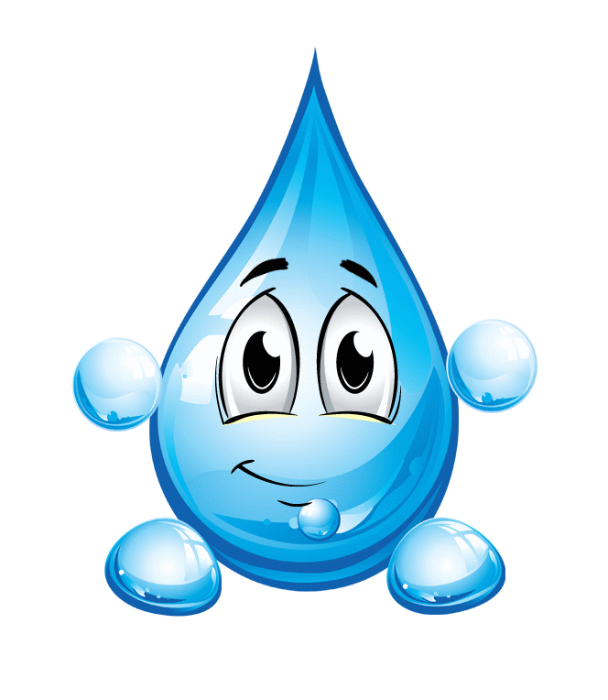
Де на Землі міститься солона та прісна вода?
Я досліджую світ
3 клас
Людина і нежива природа
Урок 20

Slide 2




Налаштування на урок
Вправа «Веселі крапельки»
Знову наш шкільний дзвінок
Кличе всіх нас на урок.
Тож швиденько ти сідай,
Новинки–цікавинки
для себе відкривай.
Отримаю задоволення
Чудове спілкування
Я впораюсь із завданнями
Цікаві знання
Подивись на крапельки води. Вибери ту, що співпадає з твоїми очікуваннями від уроку.

Slide 3

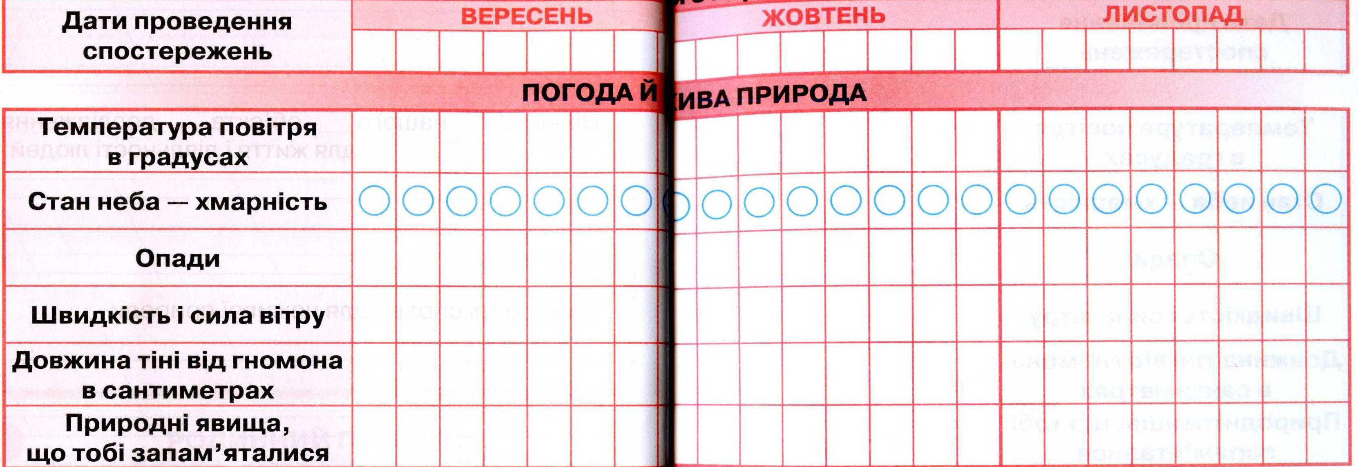
Вправа «Синоптик»
Яка зараз пора року?
Яке число місяця?
Який місяць року?
Який день тижня?
Запиши свої спостереження за неживою природою у календар спостережень
Зошит.
Сторінка
60-61

Slide 4

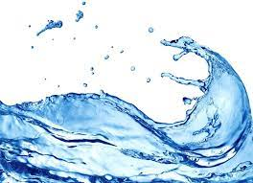
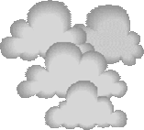
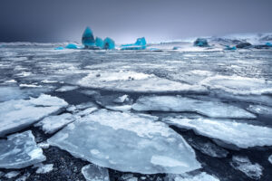
Пригадай
Перелічіть властивості води. Чому воду називають загадковою речовиною?
Чому лід плаває по поверхні водойм?
За якої температури закипає вода в чайнику?
За якої температури на поверхні води утворюється крига?
За яких умов відбувається плавлення льоду?

Slide 5
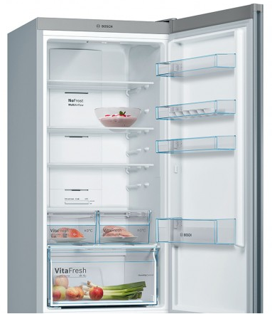
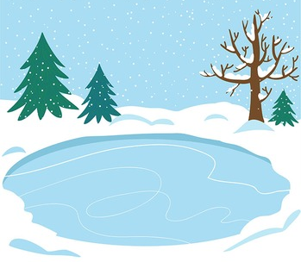
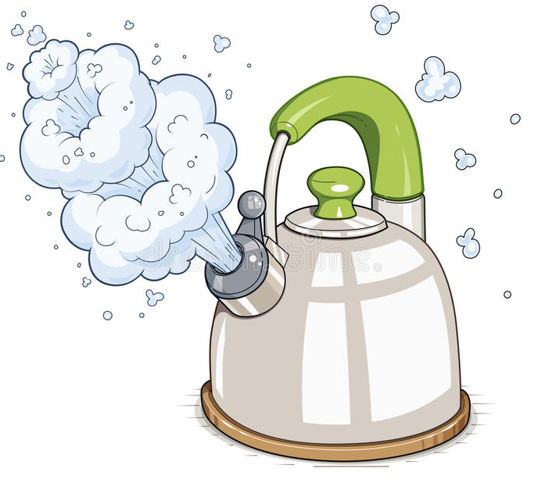
Пригадай
Що таке випаровування? Назвіть, у яких станах перебуває вода, що міститься у хмарах.
У якому стані перебуває вода в природі в зимовий морозний день?
Чи вам удасться влітку в себе на кухні віднайти воду у трьох станах? Розкажіть, де саме.

Slide 6
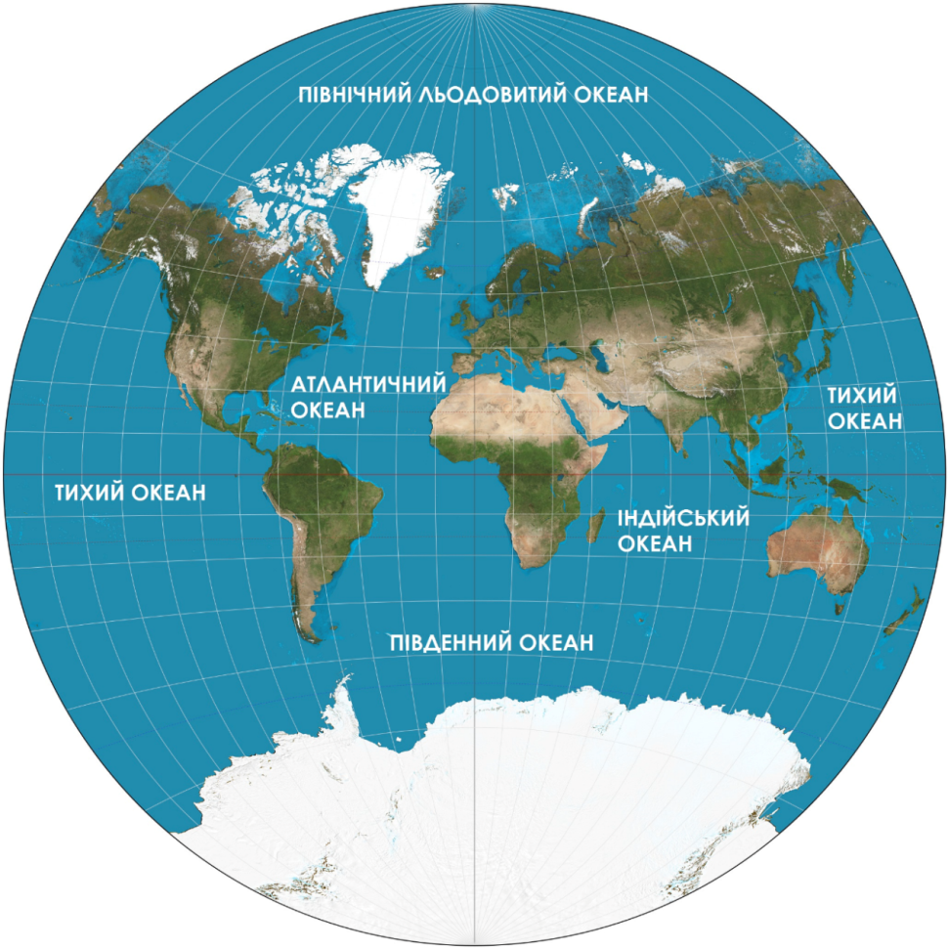
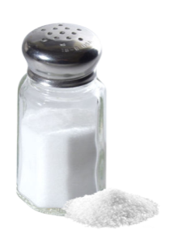
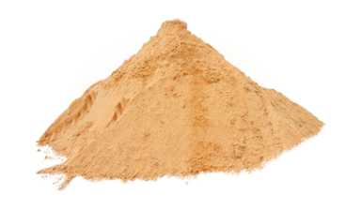
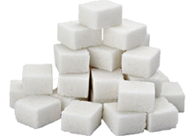
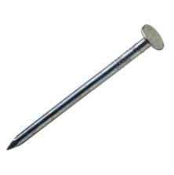
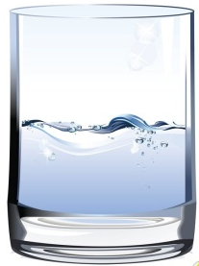
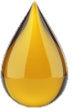
Поміркуй
Як у побуті ви застосовуєте властивості води-розчинника? Наведіть приклади розчинних і нерозчинних речовин.
Чому воду вважають найпоширенішою речовиною на Землі?
Яким кольором позначають водні простори на глобусі й карті?
Які водойми є в Україні? Біля якої водойми розташовується ваш населений пункт?
Сьогодні ви дізнаєтеся про розподіл води на нашій планеті, Світовий океан, прісну й солону воду.

Slide 7
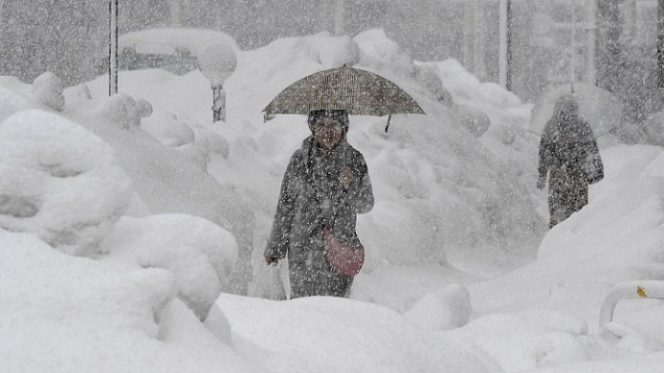
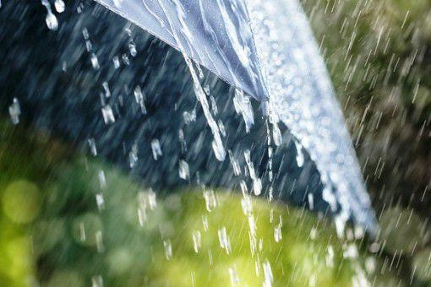
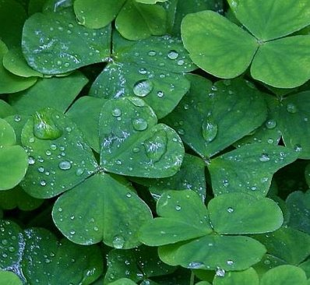
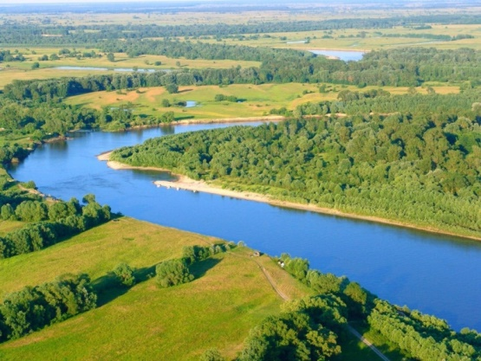
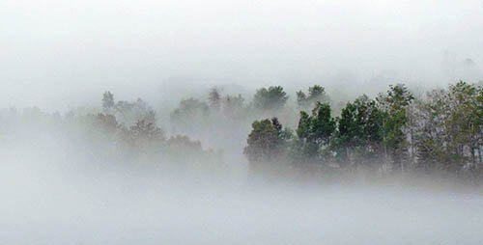
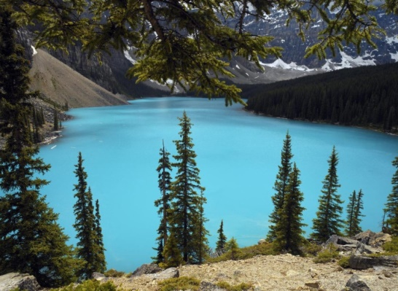
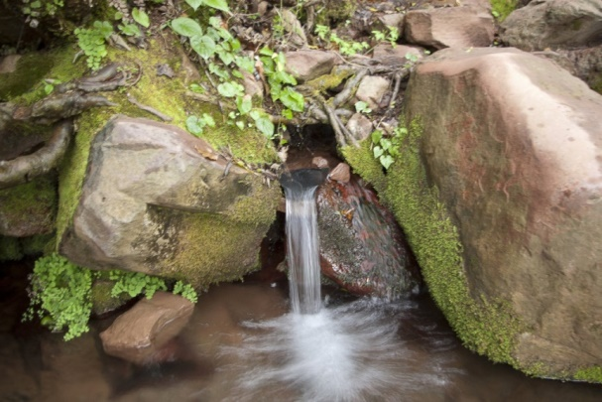
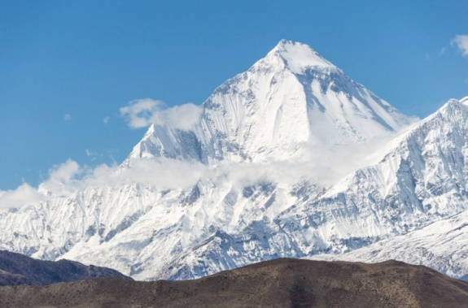
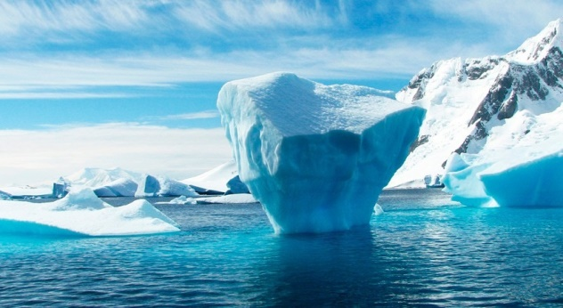
Розглянь краєвиди. Що в них спільного?
Сніг
Дощ
Роса
Ріка
Туман
Озеро
Джерело
Льодовики
Айсберг

Slide 8

Водні простори Землі
На Землі існує велетенський неперервний Світовий океан. Його домовилися поділяти на океани й моря.
Назви і покажи океани на карті
Але існують не тільки океанічні води.
Підручник.
Сторінка
37

Slide 9

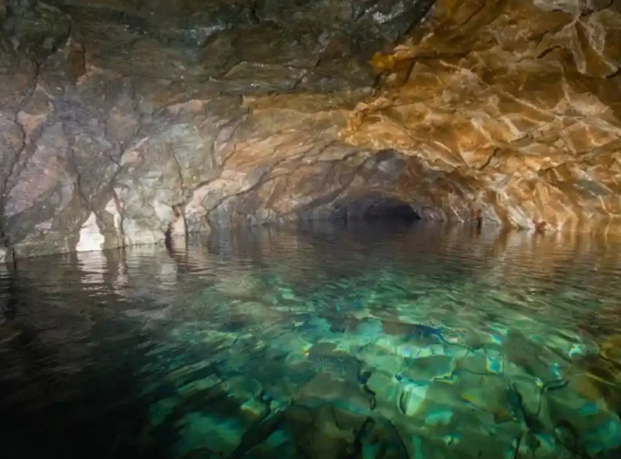

Усі води на земній кулі взаємопов’язані
Поверхневі води містяться
на поверхні суходолу в озерах, річках, ставках і льодовиках
Вода з поверхні землі просочується в ґрунт, утворюючи підземні води.
Є вода й у повітрі. Хмари складаються не лише з пари, а й із дрібних крапель і крижинок.
Усі ці води разом утворюють водну оболонку Землі
Підручник.
Сторінка
37

Slide 10
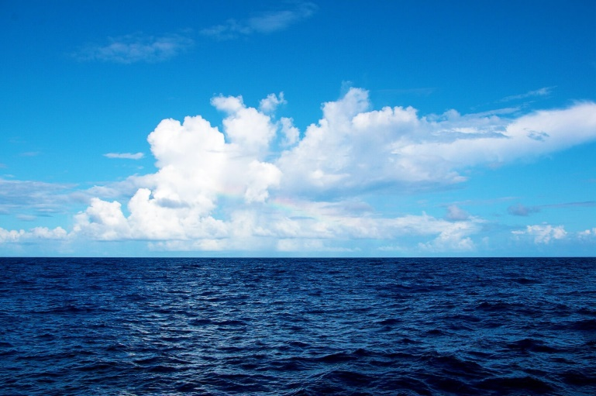
Розкажи
Де на Землі міститься прісна, а де — солона вода?
Відгадай загадку
Кругом вода, а з питвом — біда.
Води на Землі багато, але більшу її частину становить солона вода морів і океанів, яка непридатна для безпосереднього споживання людьми. А людям потрібна прісна вода, тобто «несолона».
Зауваж, морську воду пити небезпечно для здоров’я. Тому моряки, коли виходять у море, беруть запас прісної води
Підручник.
Сторінка
38

Slide 11
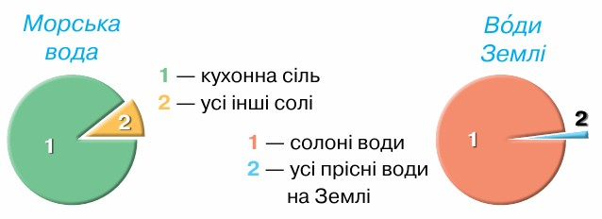
Роздивіться колові діаграми
Зробіть висновки. Який склад має морська вода?
Як розподілені на Землі солоні й прісні води?
Підручник.
Сторінка
38

Slide 12
Руханка
Якщо названий об’єкт має солону воду – присідаємо по 3 рази. Якщо прісну – робимо повороти тулубом вліво-вправо
Сніг
Дощ
Роса
Море
Туман
Ріка
Озеро
Льодовики
Джерело
Айсберг
Океан

Slide 13

Зроби висновки
У чому відмінність між морською і прісною водою?
Чому кажуть: «Де вода, там і життя»? Наведи три приклади на підтвердження цієї думки
Закінчи речення «Вода на нашій планеті міститься …
у Світовому океані,
на поверхні Землі,
під її поверхнею
в повітрі.
Підручник.
Сторінка
38

Slide 14
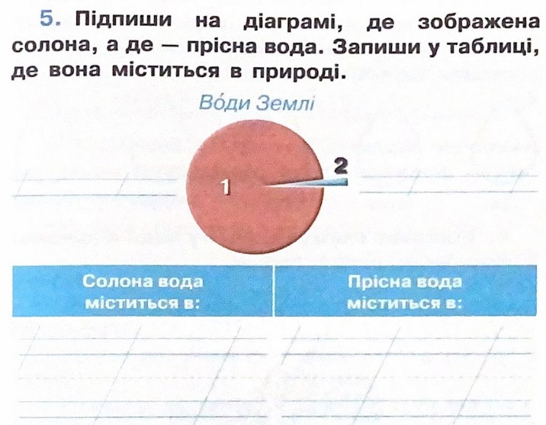
Робота в зошиті
Солона
Прісна
океани
річки,
айсберги
моря
озера
джерела
Сторінка
27

Slide 15
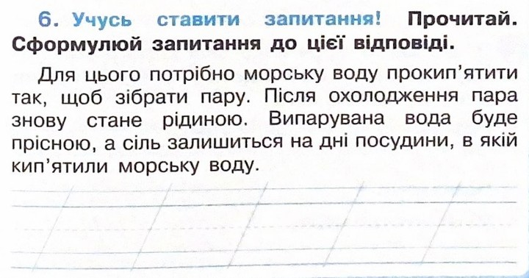
Робота в зошиті
Домашнє завдання
Сторінки 37-38 читати і переказувати,
в зошиті завдання до уроку 20.
Як морську воду перетворити на прісну?
Сторінка
27

Slide 16

Наші відкриття
На Землі прісної води дуже мало.
Її потрібно берегти!
2. На нашій планеті вода міститься:
в Світовому океані,
на поверхні Землі,
під її поверхнею,
в повітрі

Slide 17
Рефлексія «Веселі крапельки»
Отримав(ла) задоволення
Чудове спілкування
Я впорав(ла)ся із завданнями
Цікаві знання
Оціни свою роботу на уроці крапельками води.

